Slide 1

MÔN TOÁN LỚP 1
Giáo viên: Đỗ Thị Hoàn

Slide 2
Bài 22:
SO SÁNH SỐ CÓ HAI CHỮ SỐ
(Tiết 3)

Slide 3

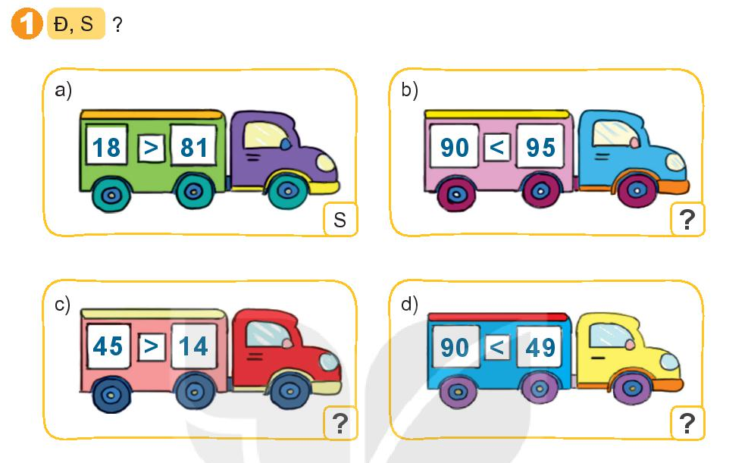
S
Đ
Đ
S

Slide 4
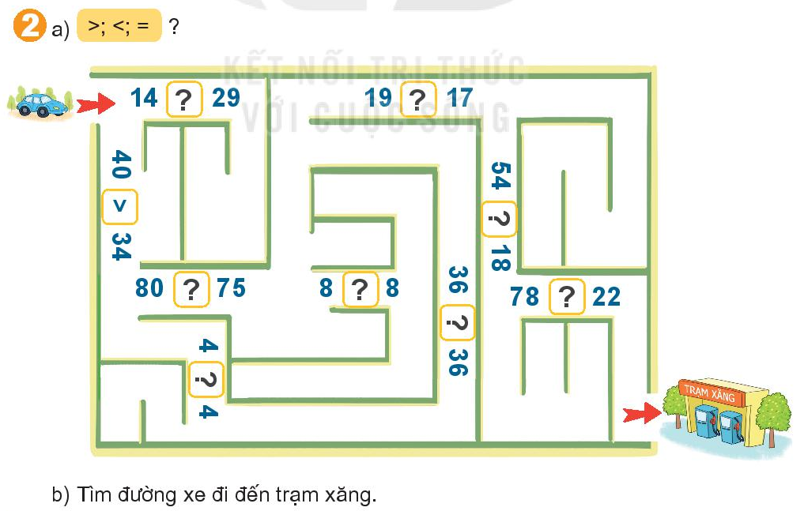

Slide 5
<
>
>
>
=
>
=
=

Slide 6
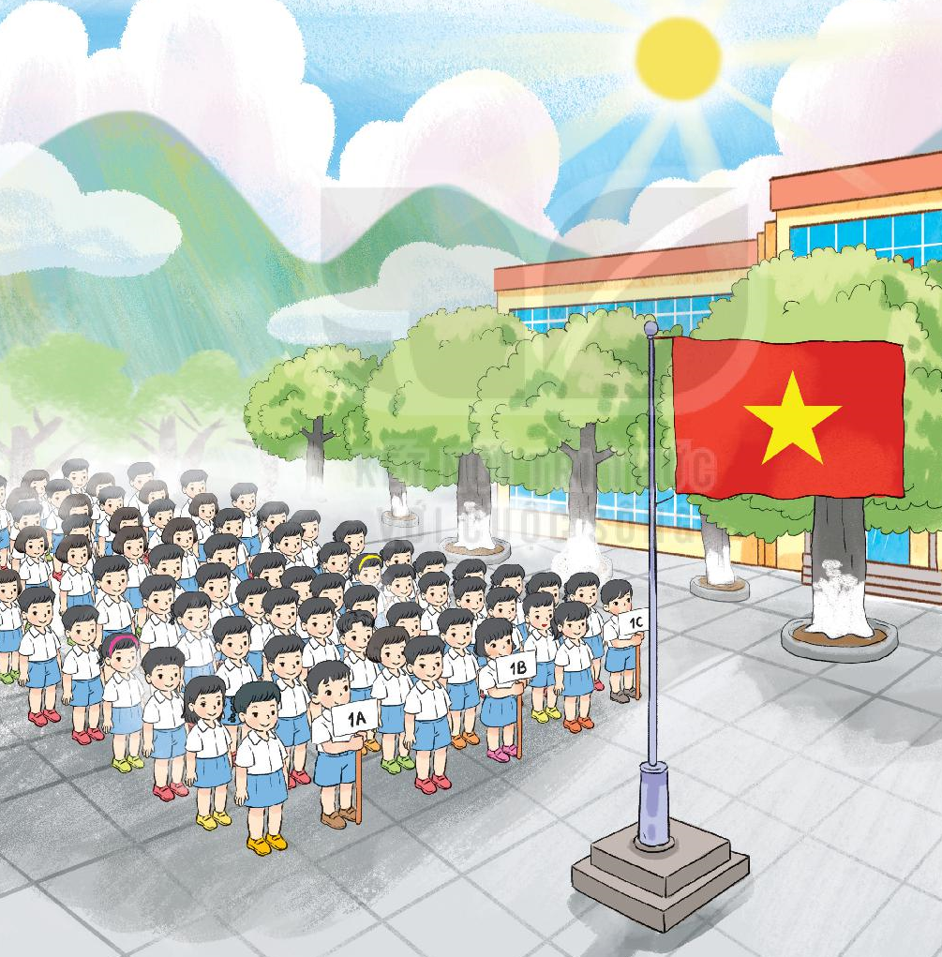
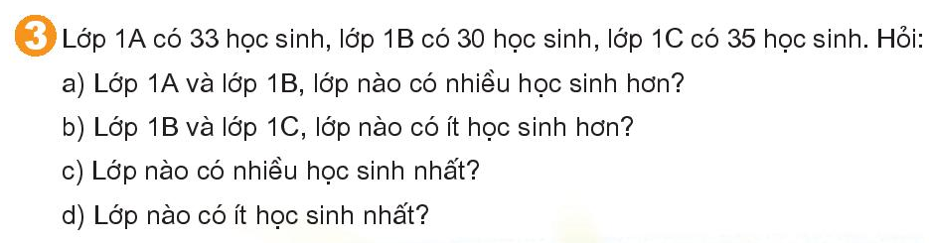

Slide 7


Tiết học kết thúc!

